Slide 2
Alzheimer
محمد آقاسی زاده
سعید نصرت آبادی

Slide 3
فهرست مطالب
آلزایمر
شناسایی آلزایمر
پیشگیری و درمان

Slide 4
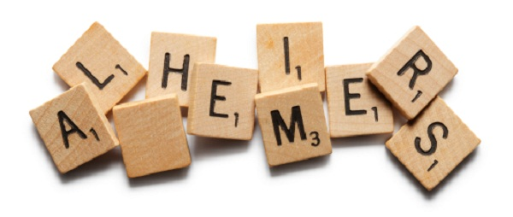
آلزایمر
این بیماری از شایعترین و شناخته شده ترین علت خردزدودگی (دمانس) است. بیماری آلزایمر، یک نابسامانی پیش رونده و برگشت ناپذیر مغزی است که بر کارکرد شناختی (حافظه، توجه، زبان، حوزه بینائی-فضایی، برنامه ریزی و تصمیم گیری)، شخصیت، محتوای اندیشه، ادراک، و رفتار تاثیر می گذارد.چهارمین علت مرگ در کشور های غربی است که قبل از آن بیماری های قلبی، سرطان و سکته مغزی هستند.

Slide 5
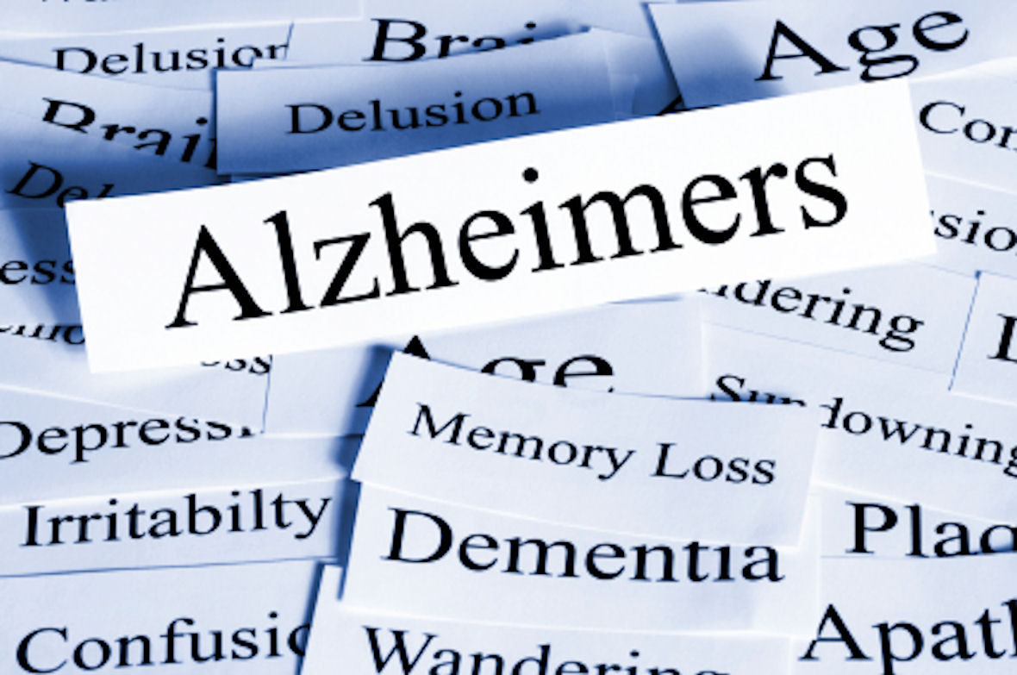
ادامه
انواع خردزدودگی(دمانس) شایع ترین علل آسیب شناسی روانی در افراد مسن هستند. بیماری آلزایمر مسئول 60 درصد از دمانس دوران سالمندی است. تخمین زده می شود که این بیماری، 5تا 10 درصد افراد 65 سال و با بالا را مبتلا میکند.
با توجه به افزایش تعداد مطلق و نیز درصد افراد سالمند نسبت به کل جمعیت، اهمیت بیماری آلزایمر مشخص تر می شود.

Slide 6
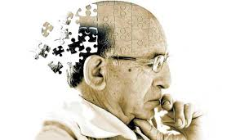
7 مرحله آلزایمر
مرحله1: بدون اختلال (عملکرد طبیعی)
فرد هیچ مشکل حافظه تجربه نمی کند. مصاحبه با یک متخصص پزشکی هیچ شواهدی از علائم زوال عقل را نشان نمی دهد
مرحله2:زوال شناختی بسیار خفیف (ممکن است تغییرات وابسته به سن طبیعی باشد.)
فرد ممکن است احساس کن که حافظه اش در حال ضعیف شدن است. او احساس می کند دچار فراموش کردن کلمات آشنا یا محل اشیاء روزمره شده است. اما هیچ نشانه ای از زوال عقل در طول یک معاینه پزشکی یافت نمیشود و دوستان و خانواده نیز متوجه تغییرات حافظه نشده اند

Slide 7
ادامه
مرحله 3: زوال شناختی خفیف (در مراحل اولیه آلزایمر را می توان در برخی از تشخیص، اما نه همه، افراد با این علائم)
دوستان، خانواده و یا همکاران متوجه مشکلاتی در فرد می شوند. در طول مصاحبه پزشکی مفصل، پزشکان ممکن است قادر به تشخیص مشکلات در حافظه و یا عملکرد باشند. خصوصیات این مرحله عبارتند از:
مشکلات قابل توجه در گفتن و به یادآوری نام ها و وقایع
مشکلاتی در به خاطر سپردن نام وقتی که به افراد جدید معرفی می شوند
مشکلات قابل توجه در انجام وظایف در محیط اجتماعی یا کار
از دست دادن و یا جا گذاشتن یک شی ارزشمند
مشکلات متعدد در برنامه ریزی و یا سازماندهی وظایف

Slide 8
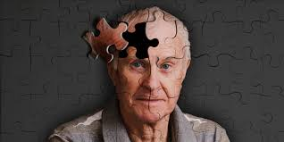
ادامه
مرحله 4: زوال شناختی متوسط (مراحل اولیه بیماری آلزایمر)
در این مرحله، یک مصاحبه دقیق پزشکی باید قادر به تشخیص علائم باشد،این نشانه ها عبارتند از:
فراموشی رویدادهای اخیر
اختلال در توانایی انجام عملیات ریاضی ذهنی (مانند جمع و تفریق)
مشکلات بزرگ برای انجام کارهای پیچیده مانند برنامه ریزی شام برای مهمانان، پرداخت صورتحساب و یا مدیریت امور مالی
فراموشی در مورد تاریخچه شخصی خود مانند سال فارغ التحصیلی
فرار از محیط های اجتماعی یا موقعیت های چالش برانگیز ذهنی (مکانهایی که ممکن است برای بقیه آشکار شود که ضعف حافظه دارند)
مرحله 5: زوال شناختی نسبتا شدید (اواسط سیر بیماری آلزایمر)
در این مرحله اختلال در حافظه و تفکر قابل توجه هستند، و افراد شروع به نیاز به کمک برای انجام فعالیت های روزانه دارند. در این مرحله علائم عبارتند از:
ناتوانی در به یاد آوردن آدرس و یا شماره تلفن خود و یا دبیرستان یا کالجی که از آنها فارغ التحصیل شده اند.
ناتوانی در به یاد آوردن جایی که در آن حضور دارند و یا روز هفته
ناتوانی انجام اعمال ریاضی ساده تر مانند کم کردن 4 از 40
ناتوانی در انتخاب لباس مناسب برای فصل یا مناسبت خاص
فراموشی برخی جزئیات مهم در مورد خود و خانواده خود
در این مرحله افراد هنوز هم بدون نیاز به هیچ کمکی می توانند غذا بخوردند و یا از توالت استفاده کنند.

Slide 9
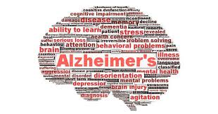
ادامه
مرحله 6: زوال شناختی شدید (بیماری نسبتا شدید و یا اواسط مرحله آلزایمر)
تغییرات حافظه همچنان رو به بدتر شدن است و این افراد ممکن است تغییرات شخصیتی داشته باشند و برای انجام فعالیت های روزانه نیازمند کمک باشند. در این مرحله، افراد ممکن است دچار علائم زیر باشند:
از دست دادن آگاهی از تجربه های اخیر و همچنین از محیط اطراف
نام خودشان را به یاد دارند ولی بسیاری از تجربه های شخصی شان را فراموش کرده اند
توانایی تشخیص چهره های آشنا و ناآشنا را دارند اما در به خاطر سپردن نام همسر یا پرستارشان دچار مشکل اند.
مشکلاتی در لباس پوشیدن مانند اشتباه پوشیدن کفش و یا پوشیدن شلوار داخل منزل روی شلوار رسمی!
تغییرات عمده در الگوهای خواب – مثلا خوابیدن در طول روز و بیدار ماندن شبانه
مشکلاتی در دستشویی رفتن مانند شستن ناکامل دستشویی و تمیز نکردن بدن
مشکلاتی در کنترل ادرار و مدفوع و یا دفع گاز
تغییرات عمده شخصیتی و رفتاری مانند هذیان و یا تفکرات خاص و جدید و اعتقادات بی اساس

Slide 10
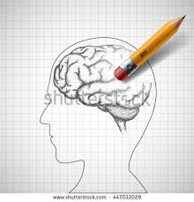
ادامه
مرحله هفتم: نقصان خیلی شدید
خیلی از توانایی­ های پایه­ ای در یک شخص مثل غذا خوردن، راه رفتن، نشستن و کارهای دیگر می­ توانند از بین بروند شما همچنان می­ توانید با دادن غذاهای نرم و راحت برای بلعیدن به او کمک کنید. به او کمک کنید تا از قاشق برای غذا خوردن استفاده کند و از اینکه آب می­ نوشد اطمینان حاصل کنید. این نکته مهم است چون خیلی از افراد در این مرحله نمی­ توانند احساس تشنگی خود را بیان کنند.

Slide 11
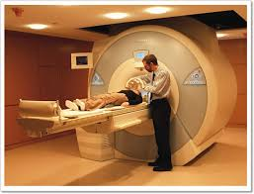
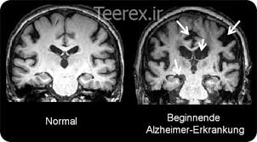
شناسایی
عکس برداری از مغز
تست های روانی-عصبی

Slide 12
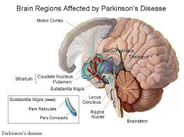
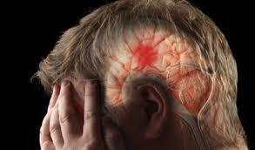
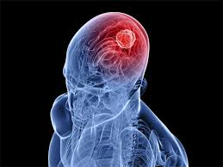
نشانه ها و عوارض آن مشابه:
عفونت، سکته خفیف ، افسردگی، قندخون خفیف، مشکلات تیروییدی، تومورمغزی، بیماری پارکینسون

Slide 13
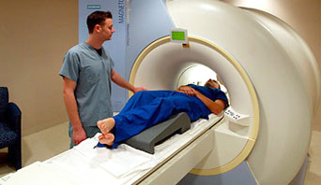
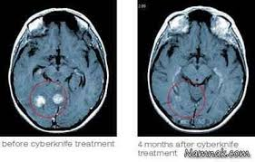
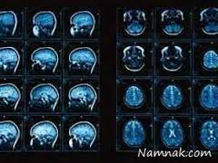
عکس برداری از مغز
CT –اسکن که تغییرات مغزدر سطح های بالای بیماری را نشان می دهد.
MRI تغییرات مغز را نشان میدهد و همچنین در تشخیص تومور و سکته و لخته خون کمک کننده میباشد.

Slide 14
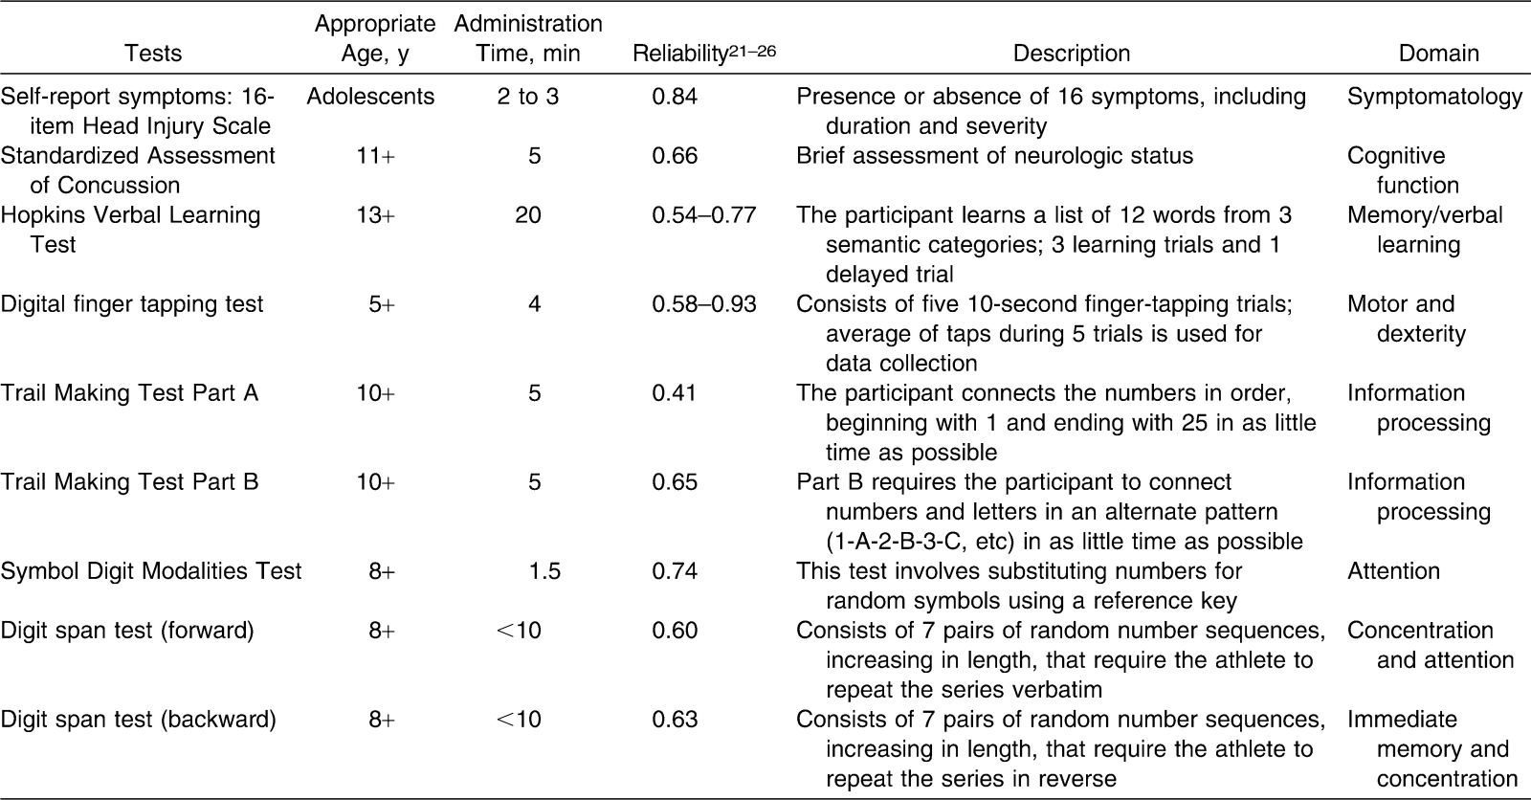
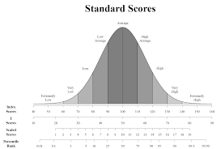
تست های روانی-عصبی
ارتباط میان رفتار و ذهن را بررسی می کند.

Slide 15
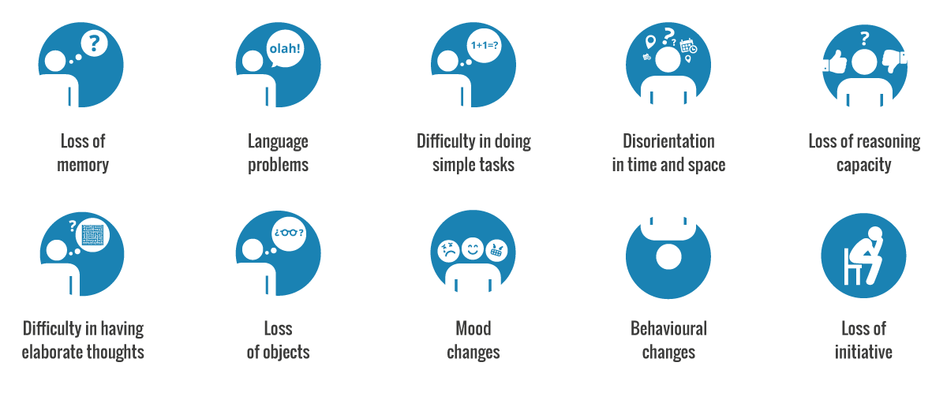
10 تا از نشانه های آلزایمر:
- ازبین رفتن حافظه(شایع ترین) – مشکل در برنامه ریزی و حل مشکلات
– عدم توانایی در برخورد با مشکلات روزانه – فراموش کردن زمان و مکان – تغییر در دید
– مشکلات در بیان جملات و کلمات
– گم کردن وسایل – نا توانی در قضاوت کردن – کناره گیری از جامعه – تغییر روحیه

Slide 16
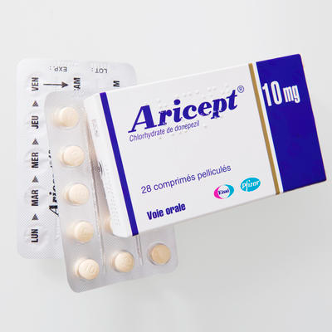
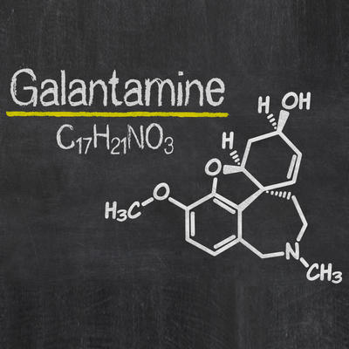
درمان و پیشگیری
درمان قطعی برای آلزایمر وجود ندارد. اما برخی روش های درمانی از جمله دارویی و تغذیه ای عوارض این بیماری را میتوانند تعدیل بخشیده و کاهش دهند.
استرس اکسیداتیو، یونهای فلزی، و پروتئین های تجمع یافته نا بجا و التهاب همه از عواملی هستند که احتمالا در سبب شناسی آلزایمر نقش دارند و پژوهش های آینده متمرکز بر شناخت بهتر و جلوگیری از رویدادن آنها خواهد بود.

Slide 17
توصیه های تغذیه ای
هیچ شکی نیست که تغذیه خوب به بدن کمک می کند ولی هیچ ویتامین یا مکملی برای جلوگیری یا متوقف کردن و یا کاهش الزایمر اثبات نشده است.
انتی اکسیدان ها: این مواد معدنی بدن را در مقابل رادیکال های ازاد که عامل سرطان-بیماری های قلبی و الزایمر هستند مقاوم می کند.
انتی اکسیدان ها شامل بتا کاروتن-Vit C-Vit E و رسوراترول که در منابع گیاهی :ساقه ها.انواع توت ها.بزرهای چای.فلفل قرمز و... میباشد، هستند.
----رادیکال ازاد در اعصاب به وجود می اید.
در مطالعات مشخص شده که افرادی که الزایمر دارند دارای استرس اکسداتیو هستند بنابراین مصرف انتی اکسیدان می تواند مفید باشد.
مطالعات بیشتری باید انجام بگیرد تا اطلاعات به صورت دقیق تایید گردد.

Slide 18
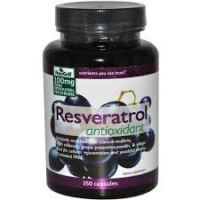
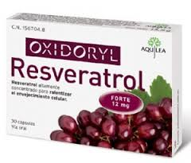
رسوراترول:
منبع این انتی اکسیدان انگور قرمز-شراب قرمز-بادام زمینی و بعضی از شکلات های تلخ می باشد.
برخی محققین معتقدند اثرات ضد پیری دارد.
دانشمندان معتقدند این ماده از مغز در مقابل الزایمر جلوگیری می کند و مطالعات اخیر اعلام کرد که مصرف این ماده می تواند از پیشرفت بیماری جلوگیری کند.
1 گرم از این ماده برابر است با 1000بطری شراب قرمز میباشد.

Slide 19
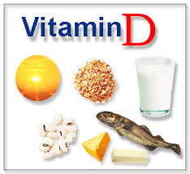
ویتامین D :
در مطالعات اخیر انجام شده روی مبتلایان به آلزایمر مشخص شد افراد دارای کمبود ویتامین دی 2 برابر افرادی بودند که کمبود نداشتند. بنابراین بهتر است کمبود ویتامین دی نداشته باشید.
از منابع ویتامین D می توان به پنیر ها-سفیده تخم مرغ و ماهی ها اشاره کرد.
تحقیقات بیشتری برای اثبات اثر درمانی این ویتامین باید انجام گردد.

Slide 20
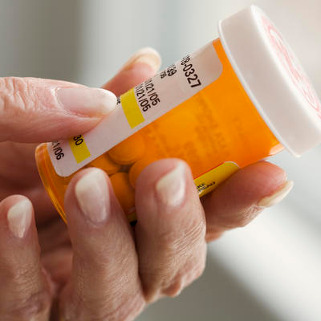
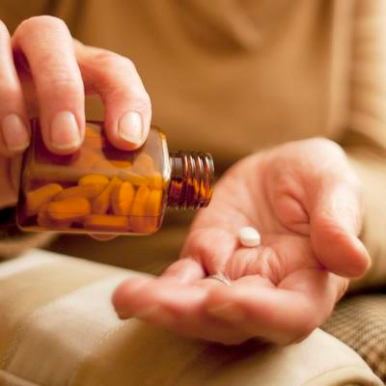
درمان دارویی
در حال حاضر فقط دو دسته دارو جهت درمان بیماری به ثبت رسیده است:
دارو های مهار کننده انزیم استیل کولین استراز که باعث بهبود کارکرد شناختی می گردد. برای درجه های خفیف تا متوسط است. مانند،
دانپزیل، ریواستگمین، گالانتامین
دوره مصرف این دارو 2 ساله میباشد.

Slide 21
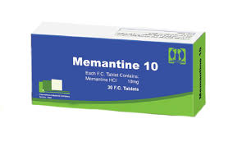
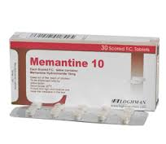
ادامه
داروی مهار کننده گیرنده های NMDA می باشد که عوارض بیماری را کاهش می دهد. برای مراحل متوسط تا شدید مصرف میگردد.
مانند ممانتین
دوره مصرف این دارو 6 ماهه میباشد.

Slide 22
منابع
Sadock B J, 2005
Golde TE,2006
Johannsen p, 2006
www.sid.ir
www.webmd.com

